Slide 1
Algoritmos voraces
Estructura de Datos

Slide 2
Algoritmos voraces
Los algoritmos voraces, ávidos o de avance rápido (en inglés greedy) se utilizan normalmente en problemas de optimización como puede ser:
•El menor tiempo necesario para realizar un trabajo, etc.
• Los algoritmos voraces intentan construir solución óptima, pero no siempre sera la mas optima
• Suelen ser rapidos y faciles de implementar

Slide 3
Elementos
Conjunto de candidatos C: la solución se construirá con un subconjunto de estos candidatos
Función de selección: selecciona el candidato “local” más idóneo.
Función de factibilidad: comprueba si un candidato es factible.
Función objetivo: determina el valor de la solución (función a optimizar).
Función solución: determina si el subconjunto de candidatos ha alcanzado una solución.

Slide 4
Esquema General
La técnica voraz funciona por pasos:
Partimos de una solución vacıa y de un conjunto de candidatos a formar parte de la solución.
En cada paso se intenta añadir el mejor de los candidatos restantes a la solución parcial.
Una vez tomada la decisión, no se puede deshacer.
Si la solución ampliada es válida ⇒ candidato incorporado
Si la solución ampliada no es válida ⇒ candidato desechado
El algoritmo acabará cuando el conjunto de elementos seleccionados constituya una solución o cuando no queden elementos sin considerar

Slide 5
Cómo funcionan
Un algoritmo voraz funciona por pasos
-Inicialmente partimos de una solución vacía.
– En cada paso se escoge el siguiente elemento para añadir a la solución, entre los candidatos.
– Una vez tomada esta decisión no se podrá deshacer.
– El algoritmo acabará cuando el conjunto de elementos seleccionados constituya una solución.

Slide 6
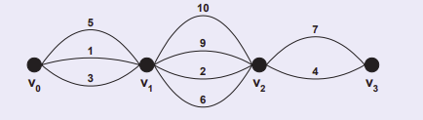
Ejemplo1
Encontrar el camino más corto de v0 a v3

Slide 7

¿Funcion de seleccion?
Metodo voraz: en cada paso se coge el arco de menor longitud
Solucion optima: 1 + 2 + 4 = 7
Se demuestra que la estrategia es optima

Slide 8
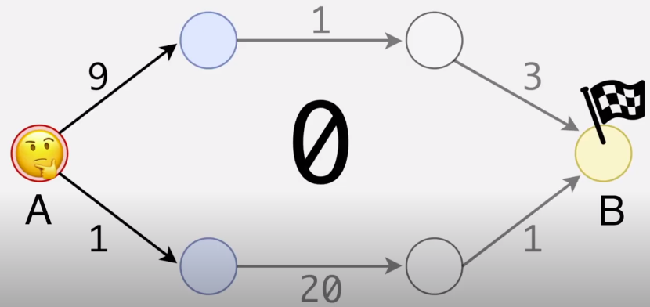
Ejemplo2
Encontrar el camino más corto utilizando el algoritmo voraz

Slide 9
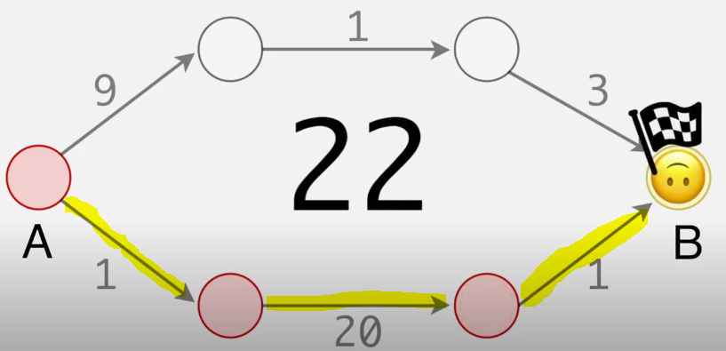
Tomará el valor más corto sin importar que mas adelante se puede encontrar con uno mas grande, Que haría que al final la solucion no es la mas optima

Slide 10
Ventajas y desventajas
Ventajas
Son fáciles de implementar
A veces encuentran la solución óptima
Desventajas
No todos los problemas de optimización son resolubles con algoritmos voraces
Dificultad de encontrar la función de selección que garantice la elección óptima

Slide 11
Referencias
Algoritmos_voraces.pdf
2-Algoritmos Voraces_2.pdf
Algoritmo voraz - Wikipedia, la enciclopedia libre
Algoritmos voráces, planificación de tareas, selección de actividades1 - Bing video

